Slide 1
Bevolking en ruimte
Hoofdstuk 1
Bevolking en ruimte in Nederland

Slide 2
1.1 Bevolkingsgroei in Nederland
Bevolkingsgroei
1. Natuurlijke bevolkingsgroei:
→ Saldo van geboortecijfer min sterftecijfer.
2. Sociale bevolkingsgroei:
→ Saldo van immigratie min emigratie.
Bevolking en Ruimte
1.1 Bevolkingsgroei in Nederland
Bevolkingsgroei
1. Natuurlijke bevolkingsgroei:
→ Saldo van geboortecijfer min sterftecijfer
2. Sociale bevolkingsgroei:
→ Saldo van immigratie min emigratie
Demografische cijfers kunnen op twee manieren
weergegeven worden:
Absolute cijfers: het aantal geboorten in één jaar.
In een land zijn in één jaar 181.500 kinderen geboren
Relatieve cijfers: aantal geboorten per 1000 inwoners.
11‰ betekent: er worden 11 kinderen geboren
per 1000 inwoners.
Demografische cijfers kunnen op twee manieren weergegeven worden:
Absolute cijfers: het aantal geboorten in één jaar.
In een land zijn in één jaar 181.500 kinderen geboren.
Relatieve cijfers: aantal geboorten per 1000 inwoners.
11‰ betekent: er worden 11 kinderen geboren per 1000 inwoners.
Notes:
Saldo’s kunnen positief of negatief zijn.
Relatieve cijfers zijn beter om landen met elkaar te vergelijken.
Om relatieve cijfers om te rekenen naar absolute cijfers heb je het aantal inwoners van een land nodig.
Vb. Nederland 16.500.000 : 1000 = 16.500 x 11 = 181.500 kinderen geboren in één jaar

Slide 3
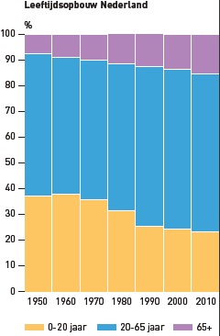
1.1 Bevolkingsgroei in Nederland
Van jong naar oud
Vergrijzing door verschillende oorzaken:
Bevolking en Ruimte
1.1 Bevolkingsgroei in Nederland
Na WO II een echte geboortegolf.
Babyboom is nu bejaard.
Na 1965 afname van het geboortecijfer.
Hierdoor minder jongeren
→ ontgroening.
Mensen leven langer.
Gestegen levensverwachting.
Bevolkingsgroei
1. Natuurlijke bevolkingsgroei:
→ Saldo van geboortecijfer min sterftecijfer
2. Sociale bevolkingsgroei:
→ Saldo van immigratie min emigratie
Demografische cijfers kunnen op twee manieren weergegeven worden:
Absolute cijfers: het aantal geboorten in één jaar.
In een land zijn in één jaar 181.500 kinderen geboren.
Relatieve cijfers: aantal geboorten per 1000 inwoners.
11‰ betekent: er worden 11 kinderen geboren per 1000 inwoners.
Notes:
Geboortegolf of babyboom: een periode met duidelijk hogere geboortecijfers.
Iemand die is geboren in 1945 is in 2010 65 jaar oud.
Geboortecijfer gedaald van 4 kinderen per vrouw in 1946 naar 1,7 nu (voorbehoedsmiddelen en carrière wensen).
Door betere voeding en meer kennis in de gezondheidszorg is de levensverwachting gestegen.
Twee trends:
1. Het aandeel ouderen neemt toe. (vergrijzing)
2. Het aandeel jongeren neemt af. (ontgroening)

Slide 4
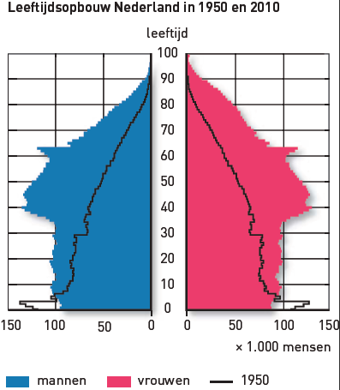
1.1 Bevolkingsgroei in Nederland
De bevolkingspiramide
Leeftijdsdiagram of bevolkingspiramide
Opmerkelijk aan deze bevolkingspiramide:
De bevolkingsomvang is toegenomen van 1950 tot 2010.
Het aandeel ouderen is sterk toegenomen.
Het aandeel jongeren is sterk afgenomen.
De babyboom is duidelijk herkenbaar (zowel in de diagram van 1950 als in de diagram van 2010).
Notes:
De verdeling van bevolking: links de mannen en rechts de vrouwen.
In de diagram hiernaast is van elke leeftijd een staafdiagram getekend (soms ook per 5 jaar). In deze diagram is gebruikgemaakt van getallen (absolute cijfers), soms wordt er ook gebruikgemaakt van percentages (relatieve cijfers).
In deze diagram staat de verdeling van de bevolking van 1950 en 2010.

Slide 5
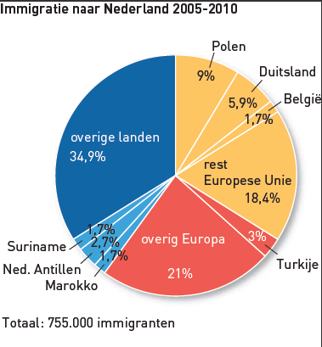
1.1 Bevolkingsgroei in Nederland
Migratie
Voor 1965: Nederland een emigratie-
land.
Na 1965: Nederland een immigratie-
land.
Vier groepen naar Nederland:
Gastarbeiders
Inwoners van de Nederlandse koloniën
Vluchtelingen
Seizoensmigranten
Notes:
Voor 1965 gingen Nederlanders naar emigratielanden als: Canada, VS, Zuid-Afrika, Australië en Nieuw Zeeland.
Veelal waren dit mensen die na de WOII op zoek gingen naar een gebied waar een beter en veilig bestaan kon worden opgebouwd.
Na 1965 immigratieland:
gastarbeider: Marokko en Turkije (lichtblauw en rood in het cirkeldiagram);
inwoners van de (voormalige) Nederlandse koloniën (overig lichtblauw);
vluchtelingen: voornamelijk overige landen (donkerblauw);
seizoensmigranten: voornamelijk afkomstig uit de andere EU-landen (geel).
Let op de bij het diagram:
Er staat niet afgebeeld hoeveel Nederlanders er zijn geëmigreerd in de periode van 2005-2010.
Er zijn ook grote groepen mensen die zich vestigen over de grens (Duitsers, Belgen en ander Europeanen).
Een vrij grote groep migranten wordt gevormd door studenten uit andere EU-landen en uit andere landen, die zich tijdelijk vestigen in Nederland.

Slide 6
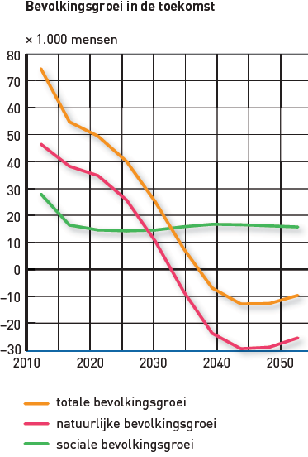
1.2 Bevolkingsgroei, nu en later
Toekomst
Voorspellen van de bevolkingsgroei.
Kijken naar:
Sociale bevolkingsgroei:
vestigingsoverschot
Natuurlijke bevolkingsgroei:
sterfteoverschot.
Notes:
Sociale bevolkingsgroei door:
Immigratie door arbeidsmigranten, hoog opgeleide kennismigranten en door gezinshereniging.
Emigratie door remigratie van gastarbeiders en door emigratie van Nederlanders.
Verwachting is dat sociale bevolkingsgroei positief blijft (tot 2050). Dat is de groene lijn in de grafiek.
Natuurlijk bevolkingsgroei:
Door een verhoging van sterftecijfers (veel ouderen) ontstaat een sterfteoverschot (vanaf 2033). Dat is de rode lijn.
De oranje lijn in de grafiek: vanaf 2037is er krimp. Het sterfteoverschot is dan groter dan bevolkingsgroei door sociale bevolkingsgroei.

Slide 7
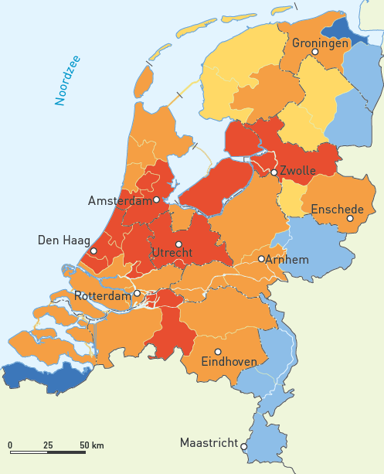
1.2 Bevolkingsgroei, nu en later
Regionale verschillen
Grote verschillen in bevolkingsgroei
Gebieden met krimp (blauw)
Gebieden zonder groei of krimp (geel)
Gebieden met groei (oranje of rood)
In krimpgebieden voornamelijk vertrek van jongeren (van het platteland
naar stad voor werk of studie).
Gevolg vergrijzing.
Notes:
Krimpgebieden (blauw) aan de randen van Nederland (periferie).
Aandeel ouderen neemt toe → vergrijzing.
Groeigebieden (rood) de voornamelijk economisch sterkere gebieden.

Slide 8
1.2 Bevolkingsgroei, nu en later
Regionale verschillen
Bij bevolkingskrimp → moeilijk om voorzieningen open te houden.
Het aantal klanten wordt minder.
Hierdoor haalt de voorziening/of winkel de drempelwaarde niet.
Of de zaak/voorziening gaat failliet of ze moet klanten uit een groter verzorgingsgebied aan zich binden (concurrentie met andere voorzieningen).
Klant heeft (door welvaart en mobiliteit) een steeds grotere reikwijdte.
Notes:
Uitleg van de begrippen a.d.h.v. Basisboeknummer 165.

Slide 9
1.2 Bevolkingsgroei, nu en later
Herinrichting
Waar minder mensen wonen, zijn minder woningen nodig.
Door vergrijzing is er vraag naar andere woningen.
Voorbeeld in Delfzijl:
Afgebroken: kleine, goedkope, oude huurwoningen met een grote tuin.
Gebouwd: moderne, grote koopwoningen met kleine tuin.
Verder een park en de voorzieningen in een nieuw winkelcentrum.

Slide 10
1.3 De verstedelijking van Nederland
Naar de stad en de stad uit
Na 1870 begon de industrialisatie:
mensen trokken naar de stad; verstedelijking of urbanisatie.
Na 1960 begon de suburbanisatie.
Door twee factoren:
1. gestegen welvaart
2. toename van de mobiliteit
Niet alleen suburbanisatie van mensen, ook van industrie.
Industrie gaat van de binnenstad naar de rand van stad.
Notes:
Urbanisatie begint met de Industriële Revolutie.
Mechanisatie van het platteland zorgde voor een overschot aan arbeidskrachten, tegelijkertijd kwamen er veel arbeidsplaatsen in de industrie (in de steden).
Suburbanisatie:
- push-factor: kleine woningen in nauwe straten met weinig groen.
- pull-factor: de dorpen en steden rondom de centrale stad hadden wel mogelijkheden tot het bouwen van betaalbare koopwoningen met tuin in plezierige woonwijken.
Het suburbanisatieproces werd mogelijk door volgende factoren:
Stijging van de welvaart
Toename van de mobiliteit (meer en gemakkelijker toegang tot verschillende vervoersmogelijkheden, waaronder het stijgend autobezit)
Meer vrije tijd (48-urige en 6 daagse werkweek werd afgeschaft in 1961) later zelfs een 36-urige werkweek in sommige sectoren
Suburbanisatie van industrie omdat:
- bereikbaarheid in de binnensteden een steeds groter probleem
- vervuiling van de industrie in de binnenstad
- geen mogelijkheden tot uitbreiding
Oplossing: industrieterreinen aan de nieuwe snelwegen rondom de steden.

Slide 11
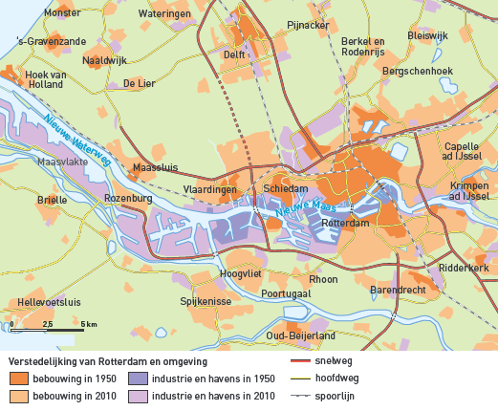
1.3 De verstedelijking van Nederland
De gevolgen
Suburbanisatie had grote gevolgen:
1. agglomeraties
2. stedelijke gebieden of stedelijke zones
Grote steden lopen leeg.
Notes:
Suburbanisatie had grote gevolgen voor het ruimtegebruik in Nederland.
Rotterdam en Schiedam groeien aan elkaar vast → agglomeratievorming.
Vele agglomeraties vormen de stedelijke zone of stedelijk gebied: Rotterdam met Vlaardingen, Schiedam, Capelle ad IJssel Krimpen ad IJssel, Ridderkerk, Barendrecht, Rhoon, Poortugaal, Hoogvliet en Spijkenisse en nog vele andere dorpen vormen samen een stedelijk zone. Een deel van de zuidvleugel van de Randstad.
Uitleg: Basisboek B143.

Slide 12
1.3 De verstedelijking van Nederland
Terug naar de stad
Re-urbanisatie
Vanaf 1980 nam het inwoneraantal van de grote steden weer toe.
Binnensteden werden aantrekkelijker gemaakt.
Verlaten fabrieksterreinen en oude haventerreinen werden aantrekkelijke woonwijken.
De industrie heeft plaatsgemaakt voor de dienstensector
(vele kantoorpanden in de binnenstad), werkgelegenheid
voor hoger opgeleiden.
Notes:
Uitleg: Basisboek B153.

Slide 13
1.3 De verstedelijking van Nederland
Het landelijk gebied
Ook veel verandering ruimtegebruik van het landelijk gebied:
verstedelijking van het platteland door de suburbanisatie;
door schaalvergroting veel minder, maar wel grotere boerenbedrijven op het platteland;
meer ruimte en aandacht voor natuur en recreatie.
Notes:
Uitleg: Basisboek B145.

Slide 14
1.4 De Randstad
Ontstaan en groei
Steden zijn vanaf ongeveer 1300 ontstaan.
Kenmerken:
historische stadkern (binnenstad) met veel monumenten;
smalle bochtige straatjes met een hoge bebouwings- dichtheid.
Concentrische groei vanaf de industrialisatie (na 1870).
Stedelijk zones door stedelijke groei en latere suburbanisatie.
Randstad heeft een meerkernen-groeimodel.
Elke stad heeft zijn eigen specialisatie.
Notes:
Elke stad heeft zijn eigen specialisatie:
Amsterdam → hoofdkantoren van banken (en andere bedrijven bijv. Phillips, Shell).
Rotterdam → grootste havenstad van Europa.
Den Haag → stad van bestuur(regering) en rechtspraak (internationaal strafhof).
Utrecht → belangrijke handelsstad en vervoersknooppunt.

Slide 15
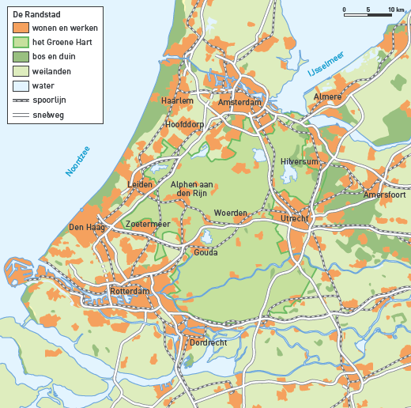
1.4 De Randstad
Woonkwaliteit
Randstad:
6,5 miljoen inwoners,
aantal stijgt nog steeds.
Nieuwe woonwijken
aan de rand van de steden,
v.b. Leidse Rijn: 80.000 inwoners.
Leefbaarheid afhankelijk van:
veiligheid;
onderhoud;
voorzieningen.
Notes:
Basisboek 150, 155.

Slide 16
1.1 Bevolkingsgroei in Nederland
Bereikbaarheid en infrastructuur
Veel mobiliteit, bijv. forensisme.
Door congestie (files) neemt de bereikbaarheid af.
Verbeteren van de bereikbaarheid door:
verbeteren en uitbreiding van infrastructuur (wegen en spoor).
Voorzieningen
Randstad heeft topvoorzieningen.
Door de grote reikwijdte is heel Nederland het verzorgings- gebied, v.b. musicaltheaters.
Notes:
Basisboek 150, 155.

Slide 17
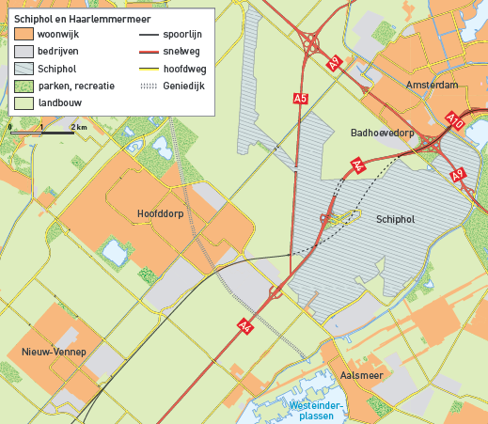
1.5 Bronnen: Strijd om de ruimte
Ruimtelijke ordening
Inrichten van de ruimte noem
je: ruimtelijke ordening.
In het bestemmingsplan
van de gemeente staan de
plannen vastgelegd omtrent:
wonen - recreatie
werken - natuur
verkeer - ander grondgebruik
Dit geldt ook voor Schiphol en de Haarlemmermeer
Notes:
Uitleg: Basisboek 159, 160.

Slide 18
1.5 Bronnen: Strijd om de ruimte
Economisch
Schiphol is de banenmotor van Nederland.
Daarom alle ruimte voor de ontwikkeling van Schiphol met alle bijbehorende infrastructuur
Milieu
Veel geluidsoverlast, veel ruimte gebruik voor de luchthaven
Sociaal
Woningbouw: grote moeilijkheden bij het vinden van geschikte locatie, tevens weinig ruimte voor recreatie
Politiek moet de juiste afwegingen maken.

